Slide 1
有机亚洲蔬菜
&
社区支持农业
Choy Division & Gentle Time Farm

Slide 2
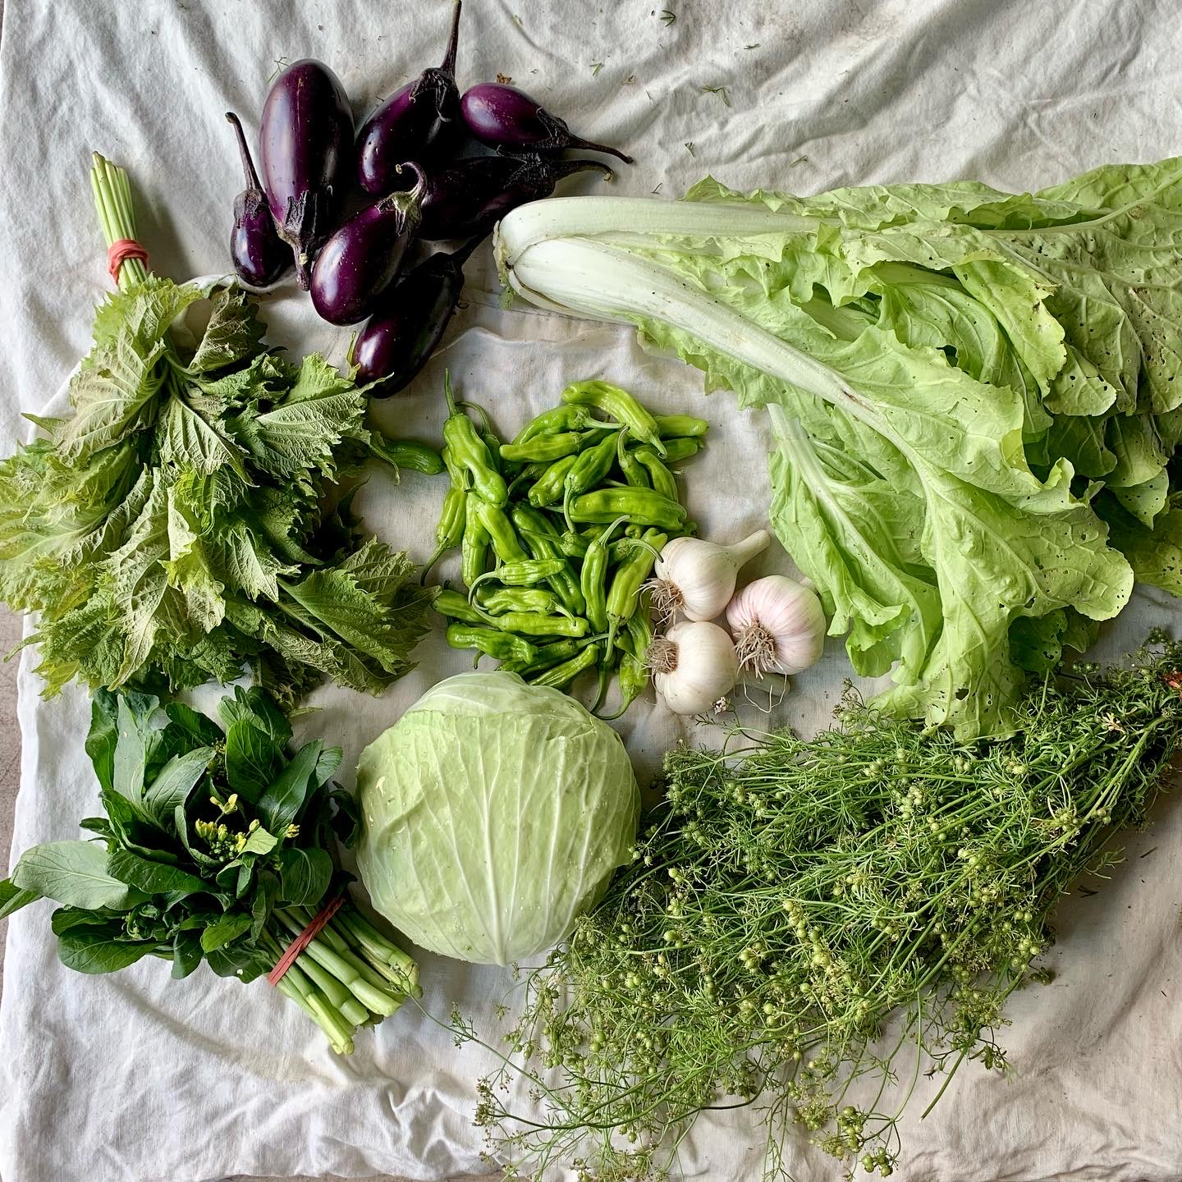
什么是CSA？
社区成员（你们！）在当地的农场提前购买蔬菜。
这将帮助农民抵消种子、设备和劳动力的成本。
作为回报，CSA成员将在每一周从农场收获最佳质量的有机蔬菜。
Notes:
Also mention different types of CSAs, most CSA are western vegetables but some are specialized

Slide 3
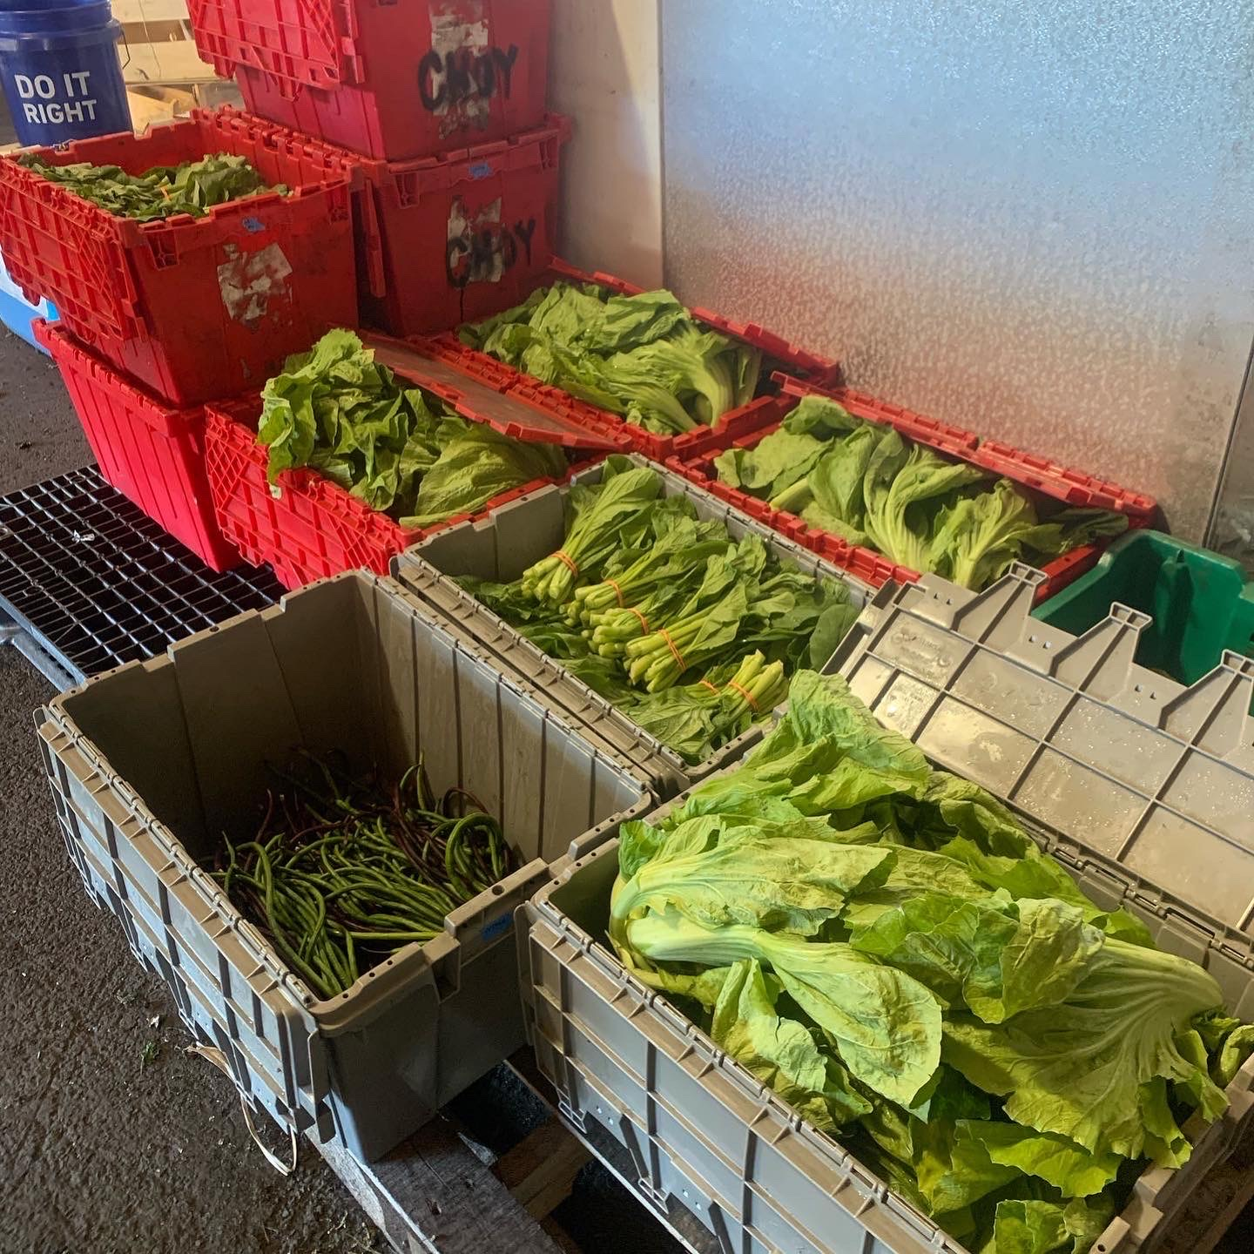
它是如何运作的
在这季开始时成为会员。 您可以全额或分期付款。
季度开始时，您就可以每周领取您的新鲜蔬菜！

Slide 4
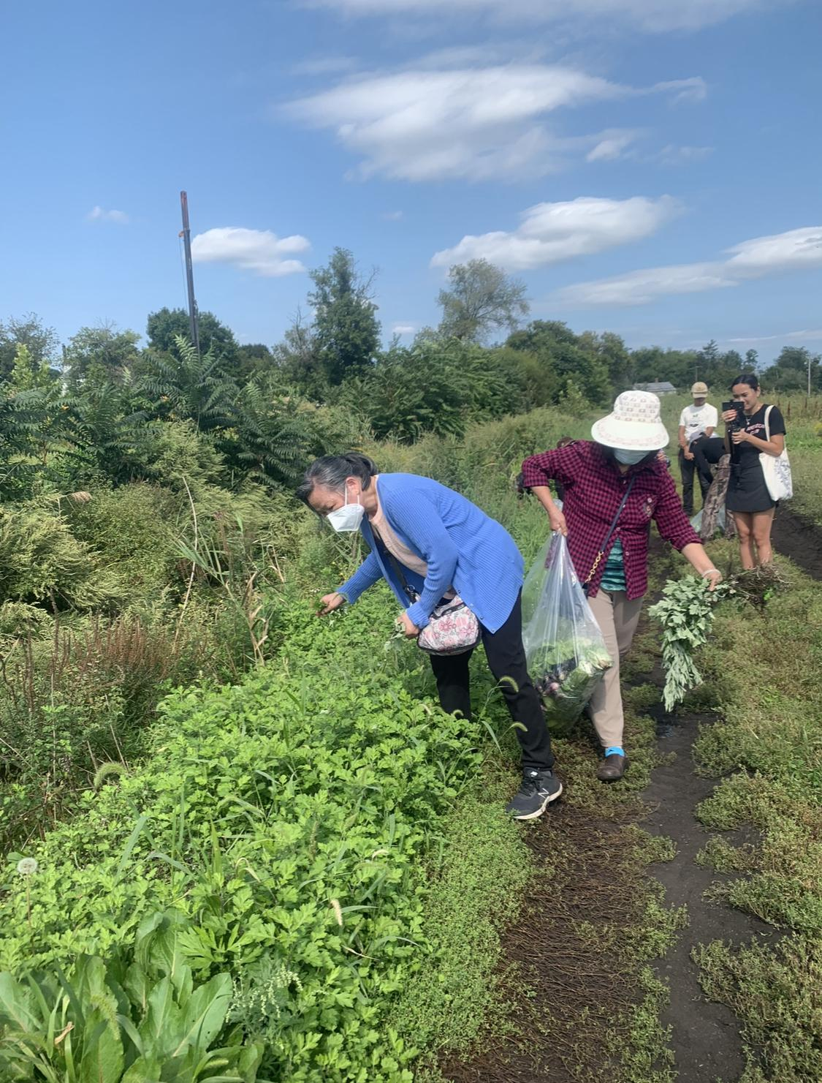
好处
比超市的蔬菜更新鲜可口
没有农药或化学品
按季节吃
支持当地小企业和亚洲农民
农场参观和活动

Slide 5
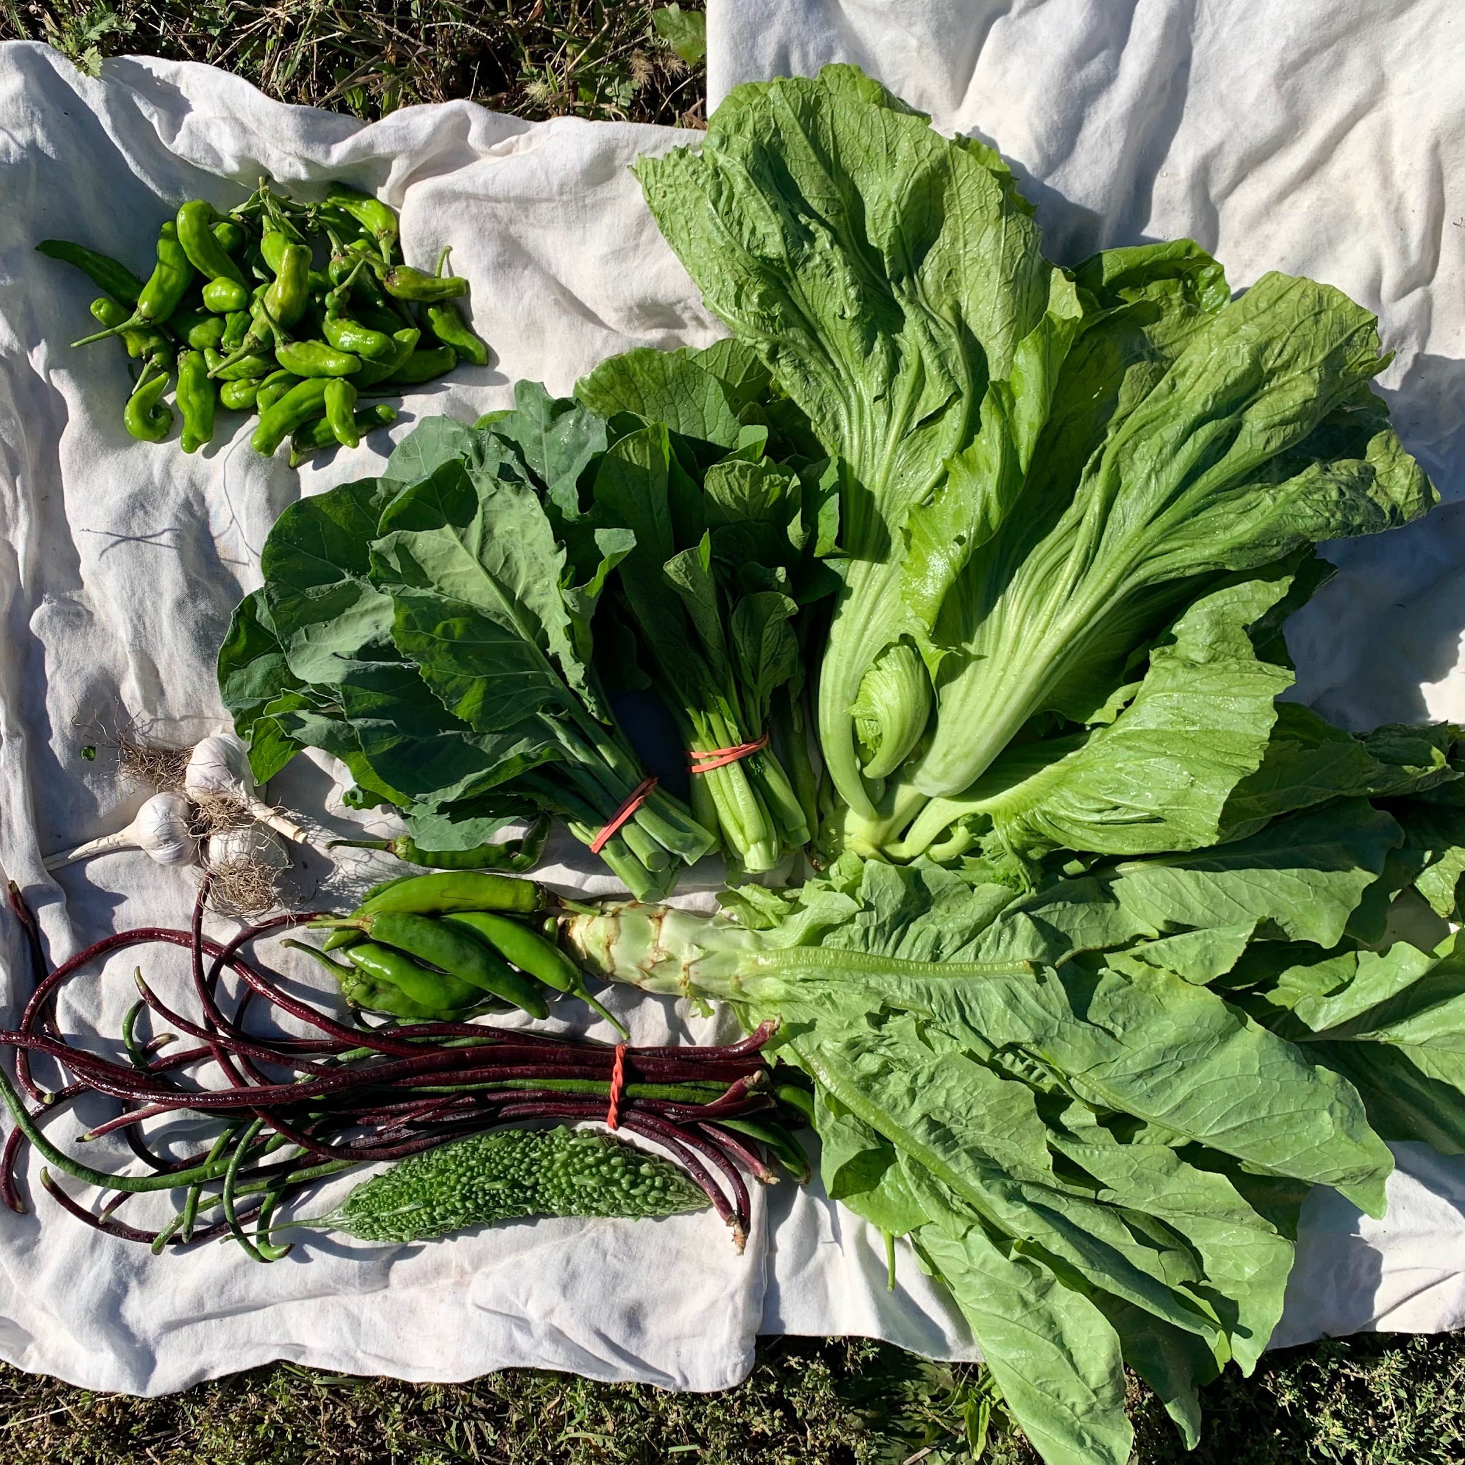
样品盒
秋季蔬菜盒样品：
獅子唐辛子
长豆
芥蓝
蔡心
红辣椒
芹菜
芥菜
苦瓜

